Slide 1

最終成果物
道下雄斗

Slide 2
アジェンダ
ARってなんぞや
で、何作ったの？

Slide 3
ARってなんぞや

Slide 4
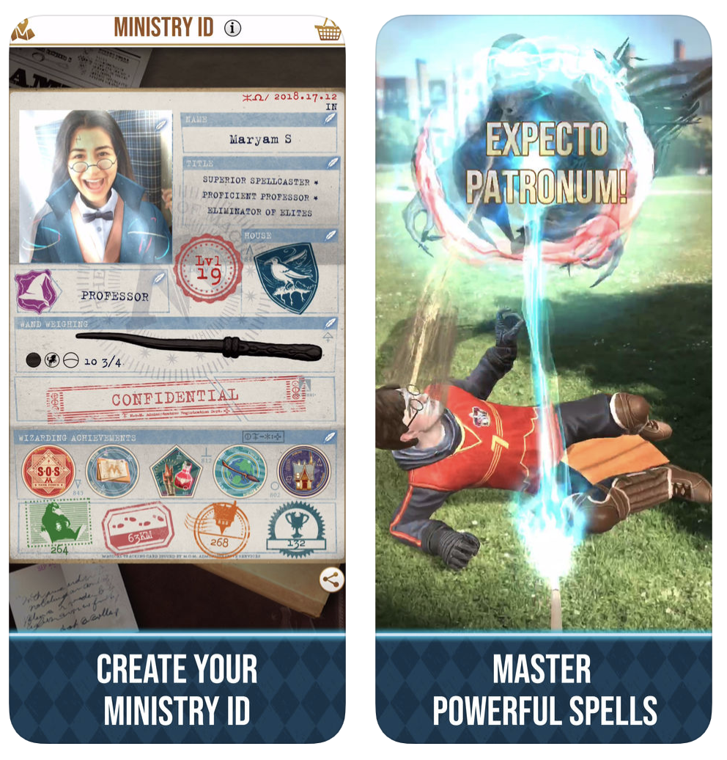



実空間オブジェクトを出せる！！

Slide 5
で、何作ったの？

Slide 6
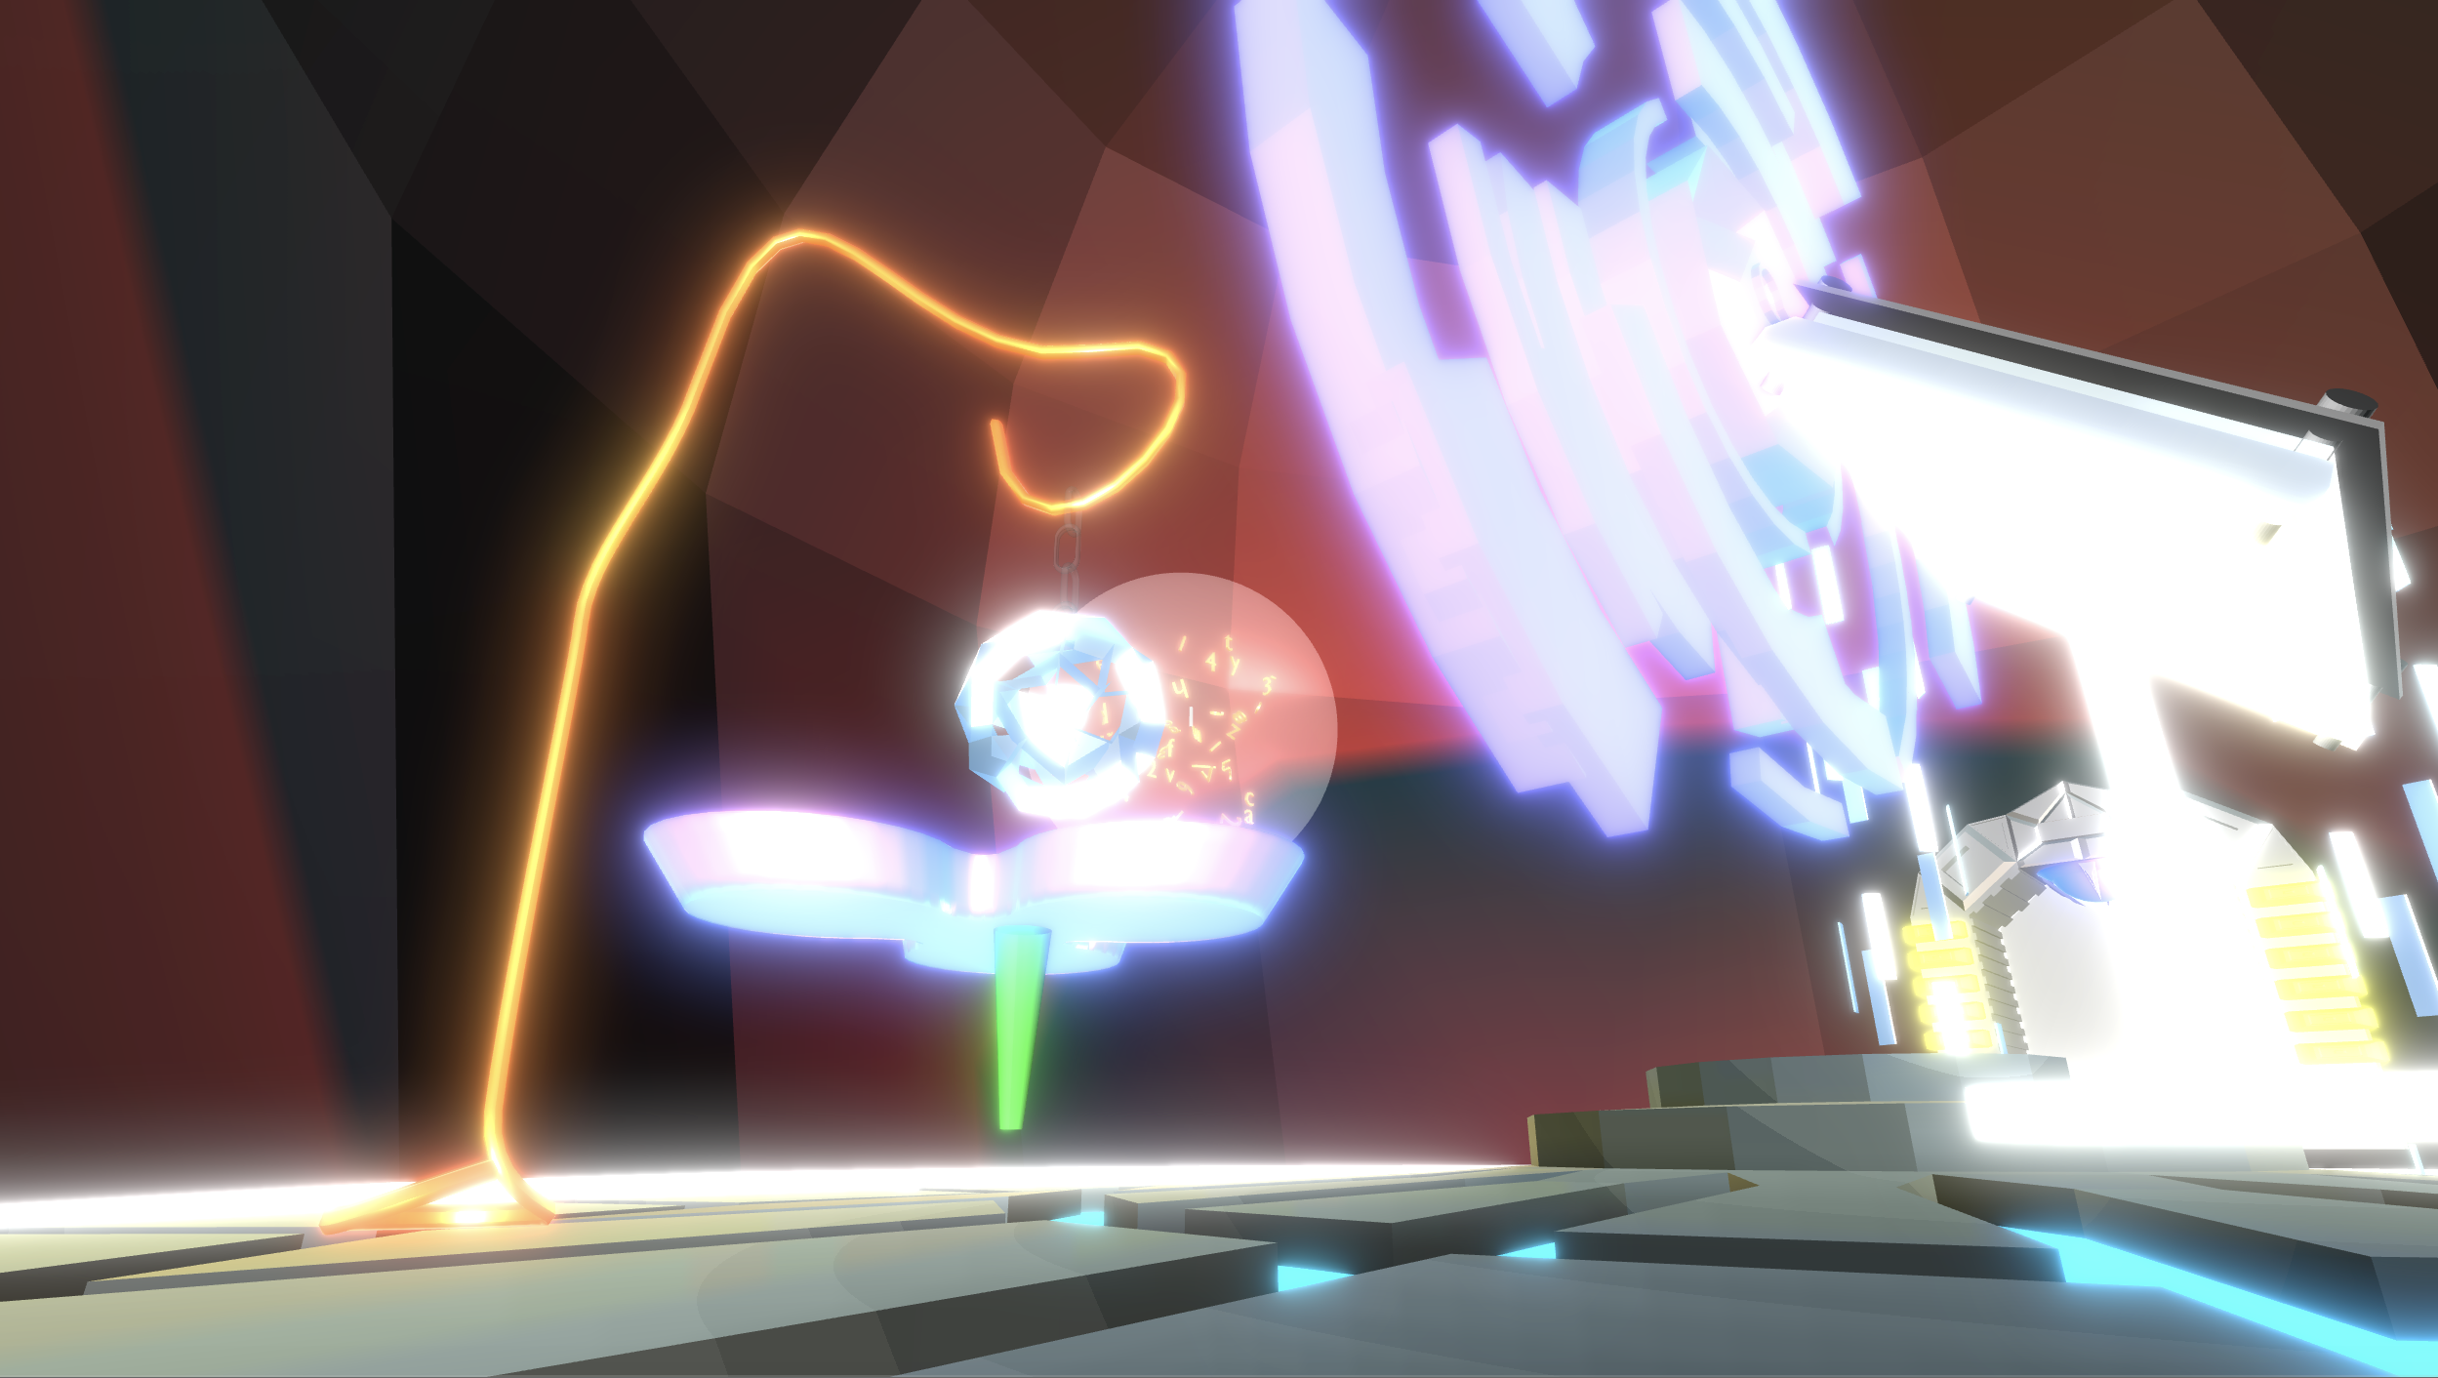

AR脱出ゲーム

Slide 7

制作についての
詳しいことは
ARでお話しします。

